Slide 1
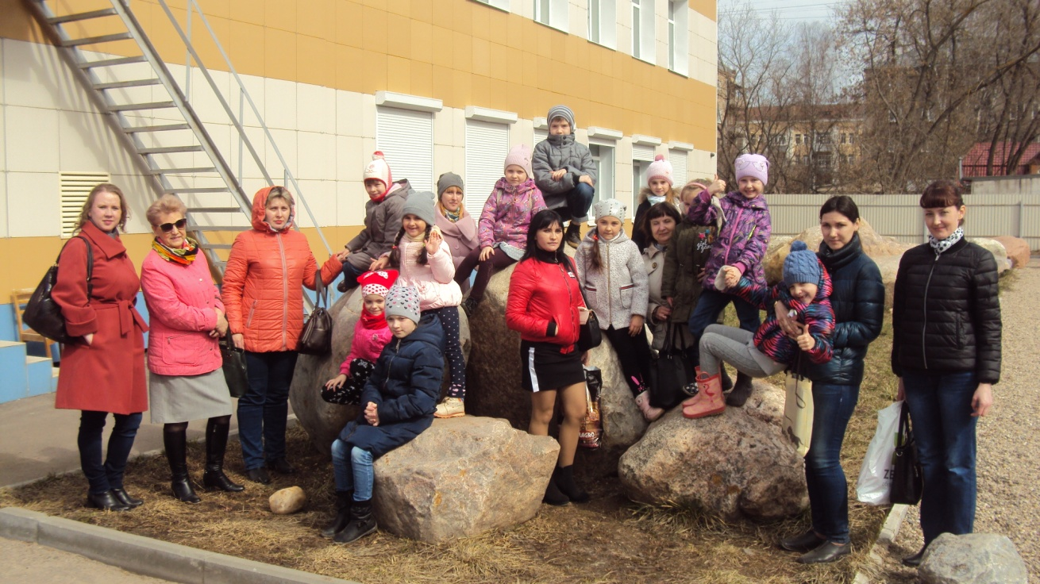
Удивительный мир камней
МБДОУ «Детский сад общеразвивающего вида №50»
Экологический проект подготовительной группы №8 «Почемучки»
Воспитатель: Бугрова М. Н.

Slide 2
Тип проекта: информационно-познавательный
Признак проекта: экологический
По характеру контактов: дети, воспитатели, родители
По количеству участников: групповой
По продолжительности: среднесрочный
Предмет изучения: объекты неживой природы – камни.
Основные направления проекта: познавательно-исследовательское; речевое развитие; художественно-эстетическое
Цель: развитие познавательной и творческой активности детей дошкольного возраста в процессе разных видов деятельности с коллекцией камней.

Slide 3
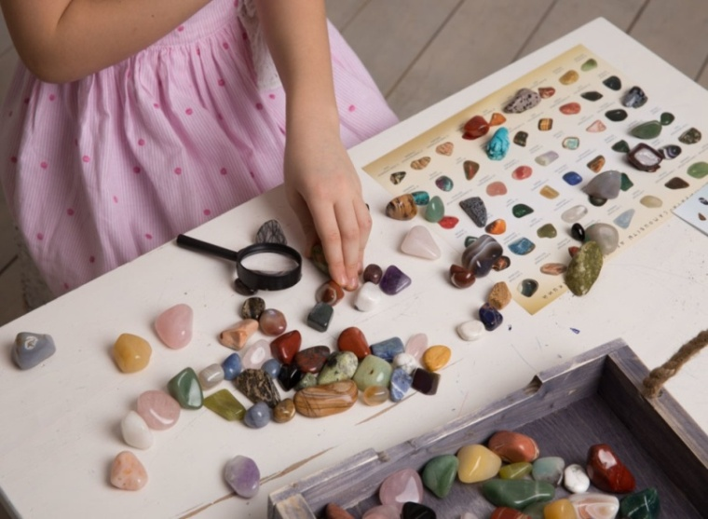
Актуальность проекта
В дошкольном возрасте формируется познавательная активность, исследовательский интерес и творческие способности, закладываются основы личностной культуры человека. Ребёнок познает окружающий мир, учится ориентироваться в явлениях окружающей природы, предметах, созданных руками человека. Чтобы сформировать у детей целостное представление об окружающем, необходимо больше внимания уделять комплексному изучению природы.
Всегда ли мы внимательно смотрим под ноги не только для того, чтобы не споткнуться и не упасть, а для того ещё, чтобы найти, поднять и рассмотреть одно из чудес природы – камень? Знакомство детей с камнями способствует расширению кругозора; умению определять материалы, из которых изготовлены предметы, устанавливать связи между свойствами и признаками разнообразных материалов, определять происхождение рукотворных предметов, профессии людей; умению обследовать предметы,
группировать предметы в соответствии с познавательной задачей.
У ребенка природой заложено желание к поиску, а коллекционирование
это всегда поиск, а не покупка готового набора.

Slide 4
Заголовок слайда

Slide 5
Задачи приоритетной образовательной области:
«Познавательное развитие»:
• Формировать у детей старшего дошкольного возраста элементарные представления о разнообразии камней, умение обследовать их и называть свойства.
• Формировать умения выделять особенности разных камней, описывать их, сравнивать с другими предметами.
• Расширять знания детей о роли камней в жизни человека.
• Формировать навыки поисковой, исследовательской деятельности, развивать интеллектуальную инициативу, умение определять возможные методы решения проблемы с помощью взрослого, а затем и самостоятельно.
Задачи ОО в интеграции:
«Социально-коммуникативное развитие»:
• Воспитывать бережное осознанное отношение к неживой природе, трудолюбие.
• Вызывать желание довести начатое дело до конца.
• Развивать эмоциональную отзывчивость, любознательность, интерес к разнообразным природным ресурсам, экологической культуре.
• Развивать коммуникативность, самостоятельность, наблюдательность, элементарный самоконтроль своих действий.
«Речевое развитие»:
• Развивать свободное общение со взрослыми и детьми.
• Совершенствовать диалогическую речь: формирование умения участвовать в беседе, понятно отвечать на вопросы и задавать их.
• Обогащать словарный запас.

Slide 6
«Художественно-эстетическое развитие»:
• Развивать интерес к различным видам изобразительной деятельности.
• Воспитывать желание и умение взаимодействовать со сверстниками при создании коллективной работы.
• Расширять знания детей о разных видах детского творчества: декупаж, роспись камней.
«Физическое развитие»:
• Развивать ориентировку в пространстве.
• Развивать крупную и мелкую моторику.
Все задачи реализуются через:
• разные виды регламентированной деятельности;
• совместную образовательную деятельность;
• самостоятельную деятельность.
Предполагаемый результат:
У детей должен быть сформирован познавательный интерес к уникальным объектам неживой природы. Они должны научиться ориентироваться в удивительном мире камня: знать их свойства, особенности, значения и применения человеком в экспериментально - исследовательской деятельности с минералами раскрыть потенциальные возможности и особенности ребенка, его умения самостоятельно делать выводы.

Slide 7
Подготовительный этап:
Цель: Повышение уровня знаний о натуральных камнях и их свойствах
• Экскурсия по территории детского сада с целью ознакомления с камнями;
• составление плана совместной работы с детьми, родителями;
экскурсия в музей Камня совместно с родителями в г. Иваново;
встреча и беседа с геологом (бабушка воспитанницы);
• разработка конспектов НОД; подбор материала и оборудования для НОД, бесед, игр с детьми; пополнение коллекции камней;
• подбор художественного материала, журналов;
• беседа с родителями о необходимом участии их в проекте, о серьёзном отношении к воспитательно-образовательному процессу в ДОУ.
Основной этап:
Цель: Формирование знаний у детей о камнях и их свойствах через экспериментально - исследовательскую деятельность.
Деятельность в рамках проекта
Познавательно-речевое развитие
Беседы: «Какие бывают камни»; «Как рождаются камни»;
«Зачем живым существам нужны камни»; «Простые и ценные камни»;
«Камень – друг или враг»;
Составление творческих рассказов «Камни разные нужны, камни разные важны».
Придумывание сказки/рассказа о камнях.
Опыты: «Твердость камня», «Прозрачность камня»

Slide 8
ОД «Удивительное в камне».
ОД с элементами экспериментирования «Эти загадочные камни».
Рассматривание энциклопедии «Минералы».
ОД с элементами экспериментирования «Мы – юные исследователи».
Конструирование из цветных камней «Каменный калейдоскоп».
ОД «В камнях есть какая-то загадка».
Опыты: «Теплый – холодный, «Тонет – не тонет», «Есть ли в камне воздух».
Рассматривание камней через лупу.
Рассматривание изделий из камня (статуэтки, ювелирные украшения, бусы, сувениры).
Игры: «Сосчитай камешки»,«Отыщи такой же», «Узнай на ощупь»
ОД «Кладовая Земли. Его величество уголь».
Показ презентаций по теме «Камни».
Чтение пословиц и поговорок о камнях.
Сказки: И. Н. Рыжова «О чем шептались камешки»,
П. П. Бажов «Серебряное копытце», «Хозяйка медной горы».
Рассказ воспитателя о профессии: строитель, горняк, геолог, ювелир…
Загадывание загадок о камнях;
Обсуждение пословиц и поговорок о камнях.

Slide 9
Социально-коммуникативное развитие
Сюжетно-ролевые игры: «Строители», «Шахтеры»
Дидактические игры: «Сочиняем сказки и рассказы»,«Отыщи такой же камень», «Что исчезло?», «Что для чего?».
Игры с камешками: «Найди свой камешек», «Разложи по цвету», «Гусеница-модница».
Разговор-обсуждение техники безопасности при изготовлении поделок;
Разговор-обсуждение техники безопасности во время прогулки.
Помощь дворнику в уборке прогулочного участка группы.
Собирание интересных камней на территории детского сада.
Помощь воспитателям в оформлении коллекции камней на группе.
Художественно-эстетическое развитие
Камнетерапия «Разложи камешки», «Создай каменную картину».
Выкладывание узоров разными видами камней.
Выкладывание различных узоров из цветной гальки.
Рисование на камнях.
Составление панно и коллажа из камней.

Slide 10
Физическое развитие
Подвижные игры: «Камешки», «Семь камней» (русская народная),
«Найди камни самоцветы», «Донеси – не урони».
Разучивание пальчиковой гимнастики «Весёлые камешки».
Упражнение «Озорные ножки» - ходьба по камешкам, перекатывание камней пальцами ног.
Заключительный этап:
• Организация мини – музея, коллекция «Волшебный мир камней».
Провести занятие «Волшебный мир камней».
Создать презентацию «Волшебный мир камней».
Выставка детских работ: рисунки на камнях и коллажи из камней;
Развлечение с детьми «В гостях у Хозяйки Медной горы»

Slide 11
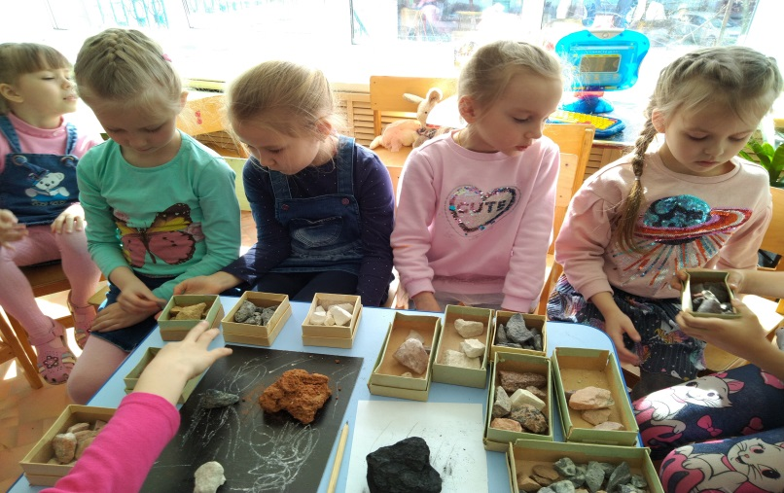
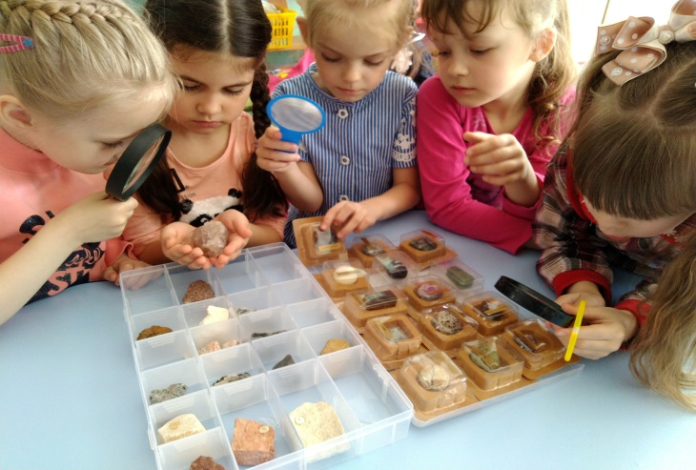
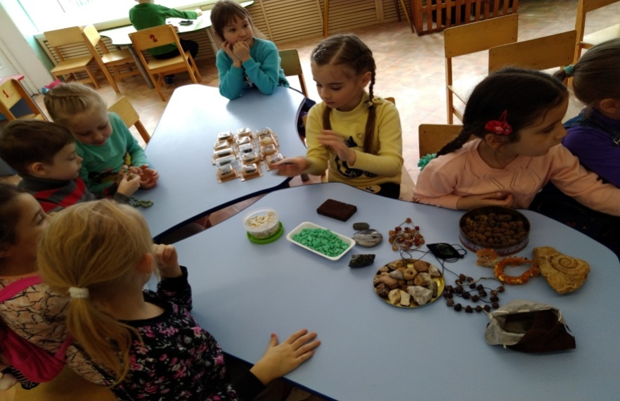
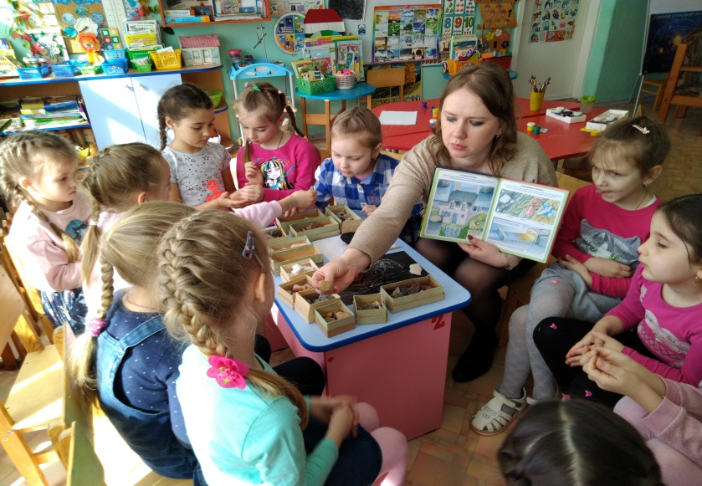
Изучаем камни
Текст слайда

Slide 12
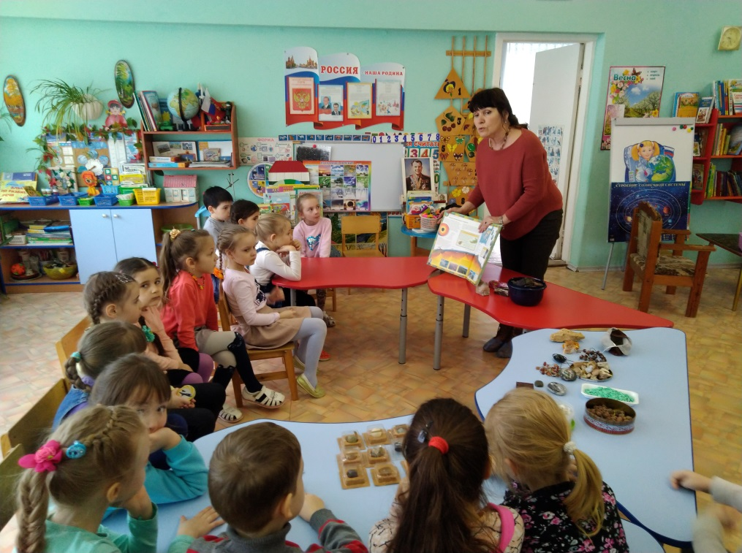
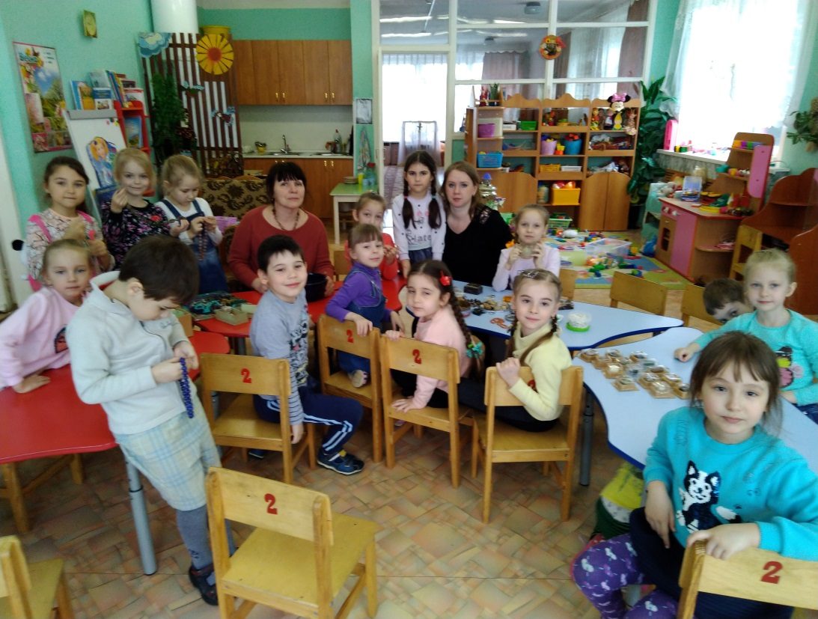
Встреча с геологом

Slide 13
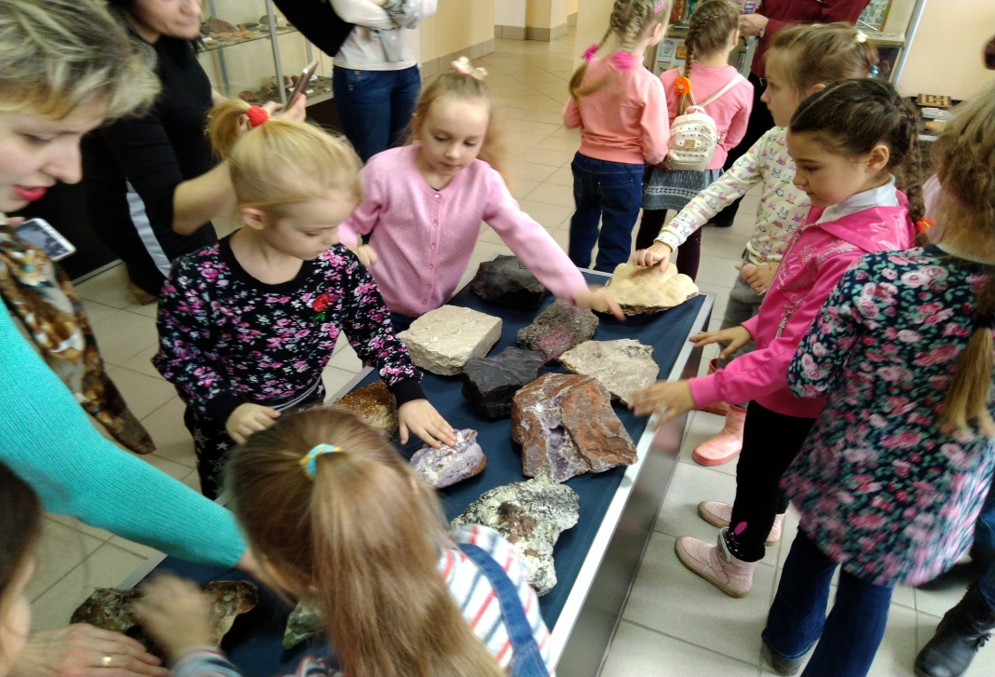
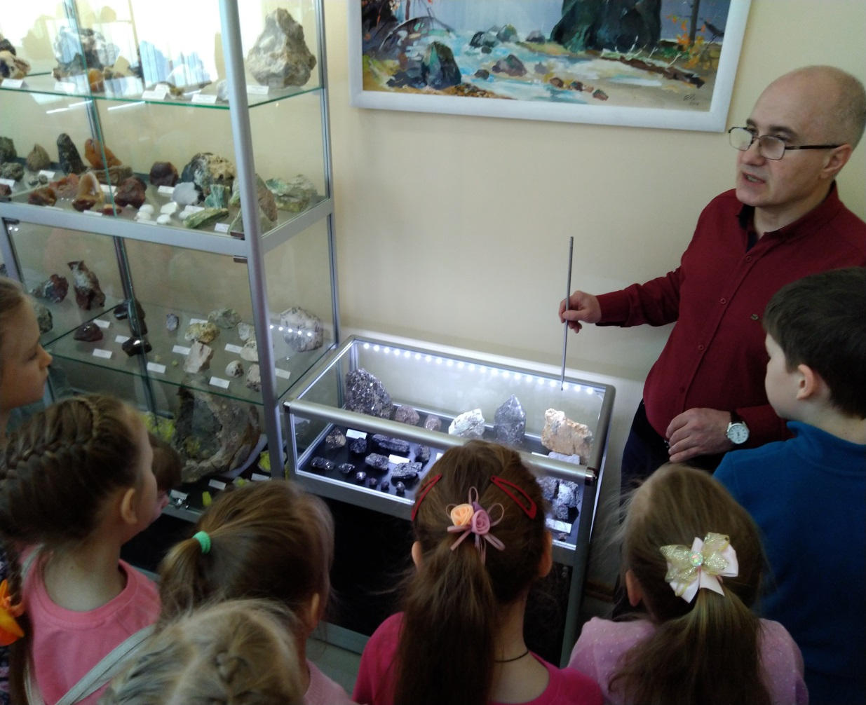
Экскурсия в музей камня

Slide 14
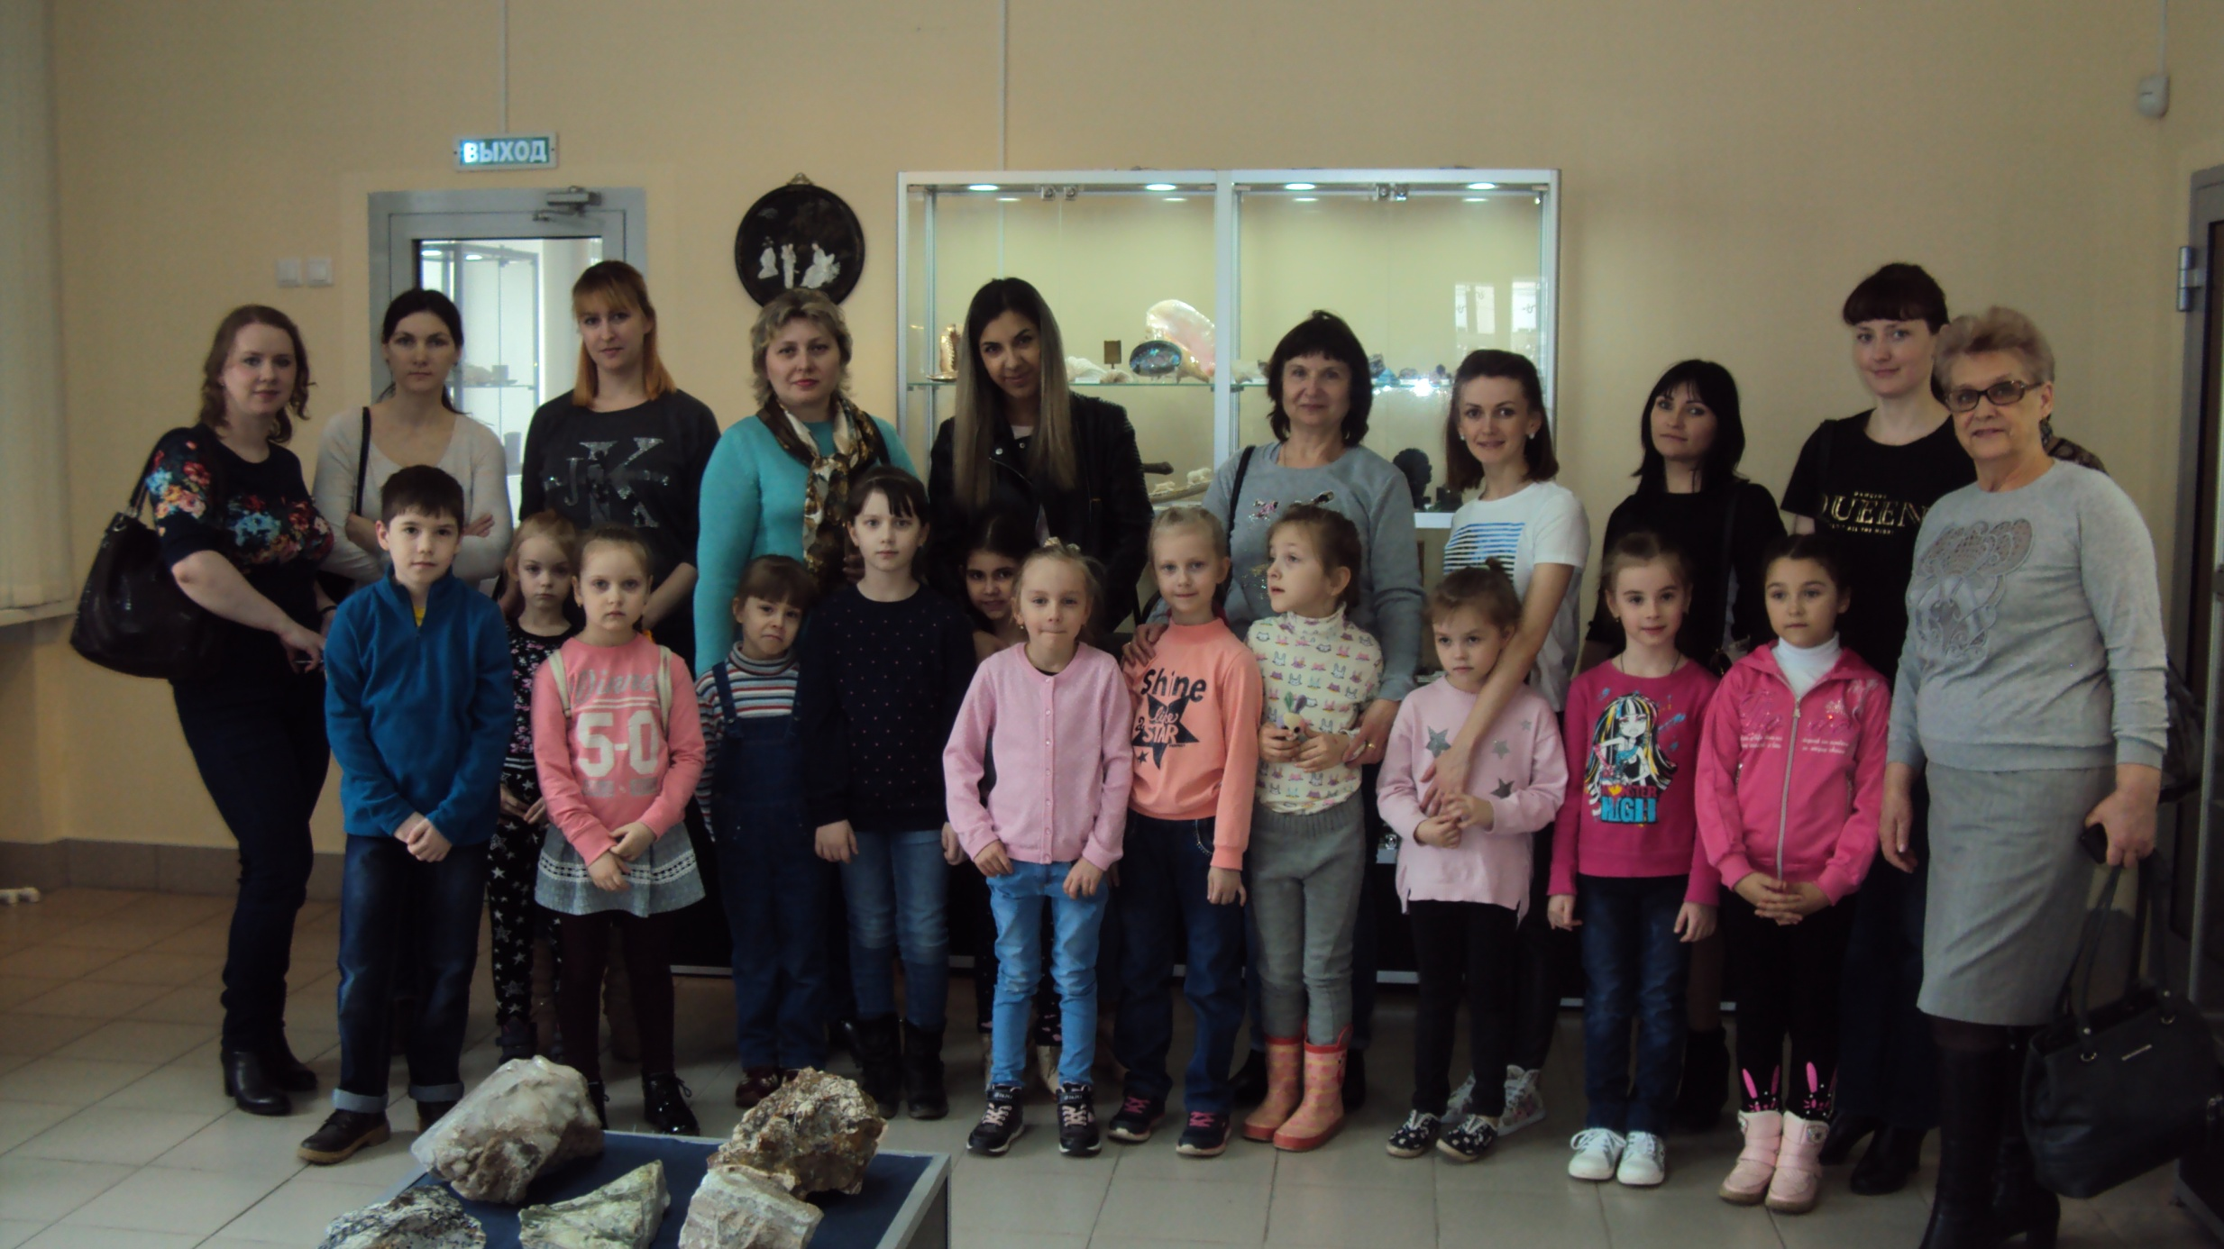

Slide 15
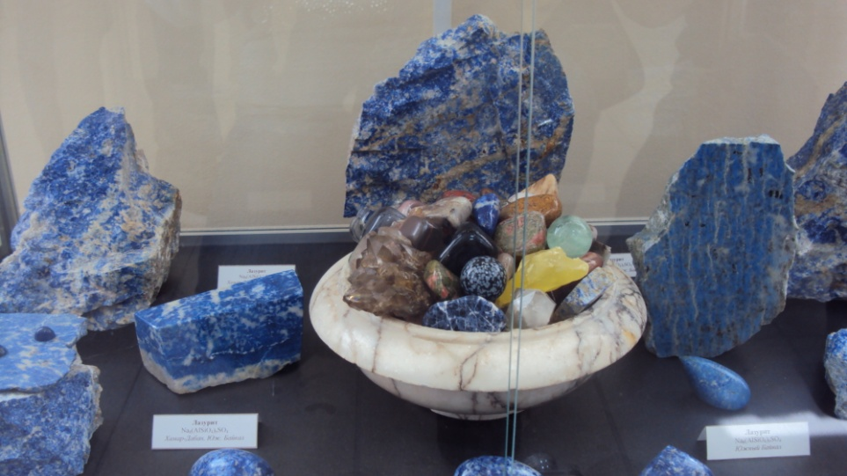
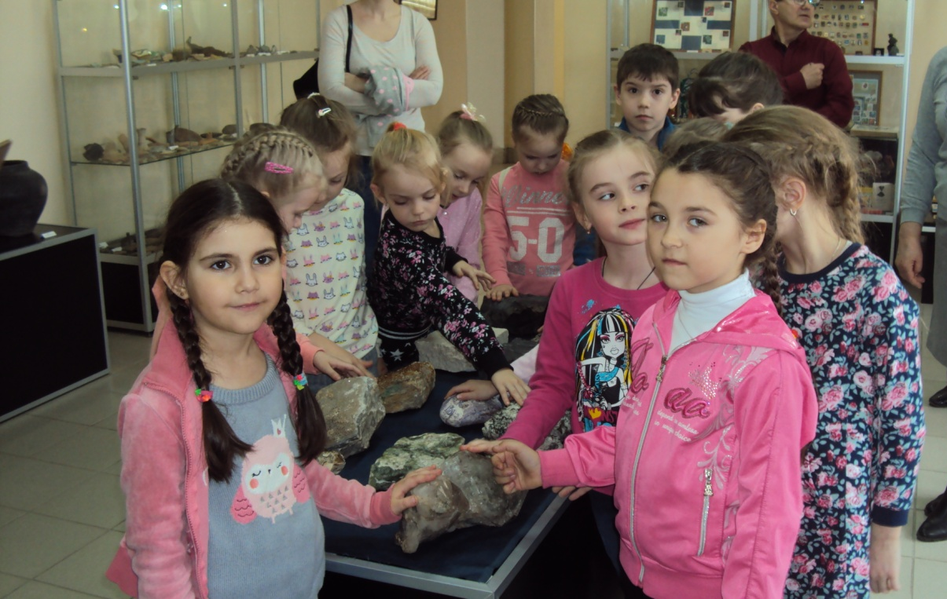
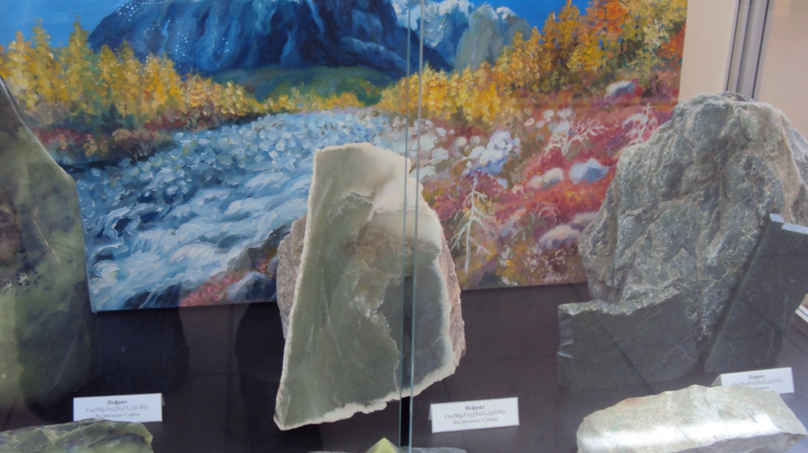

Slide 16
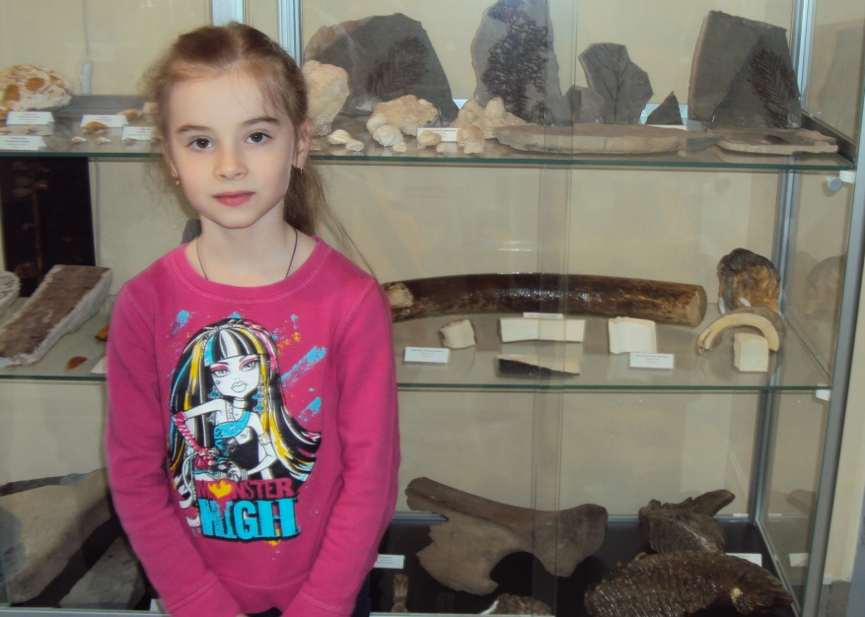
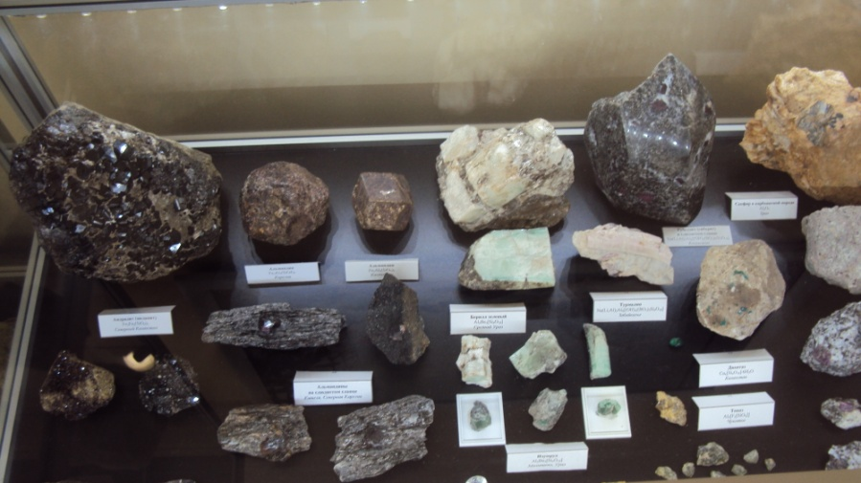
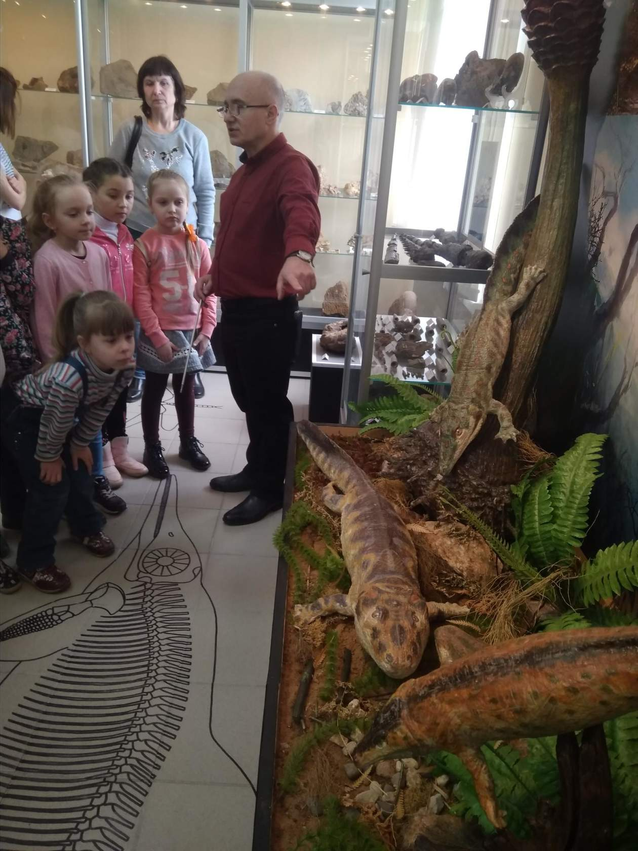
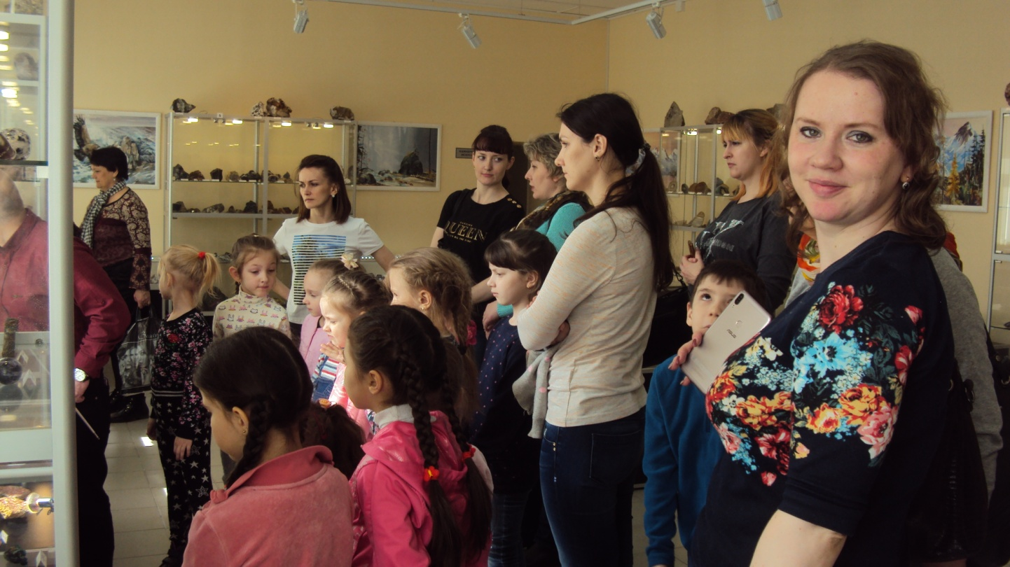

Slide 17
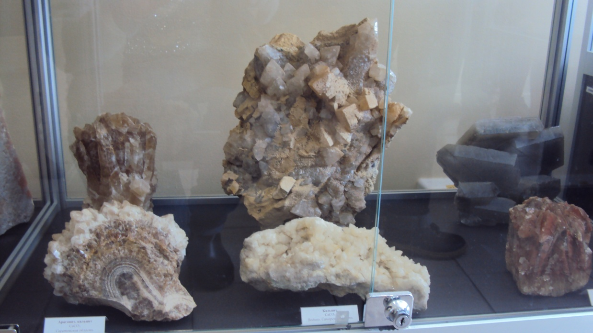
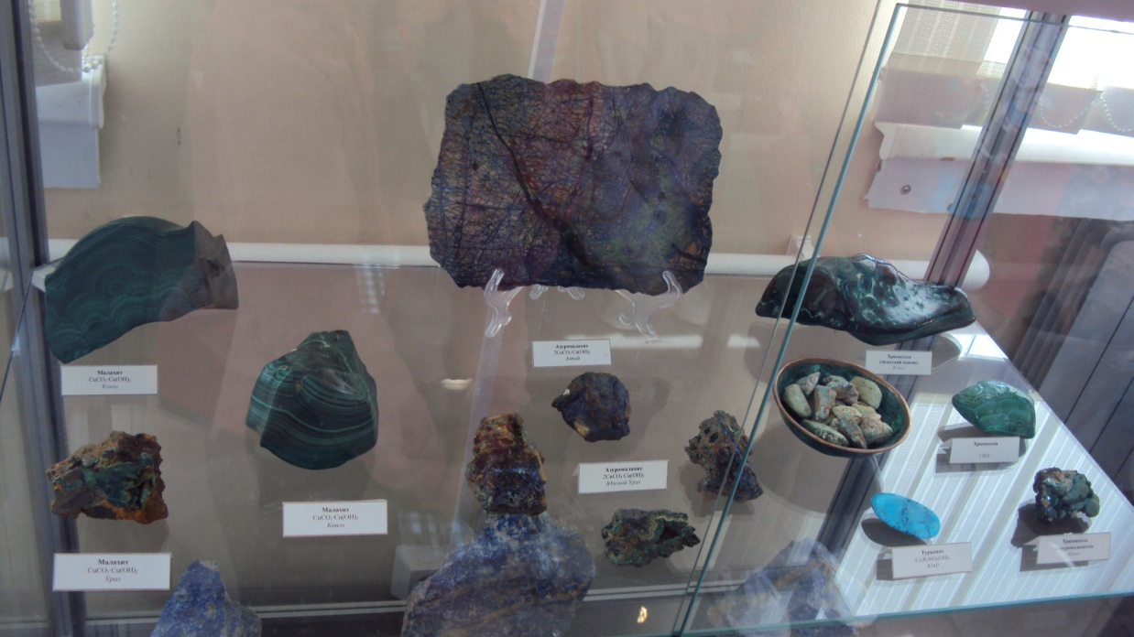
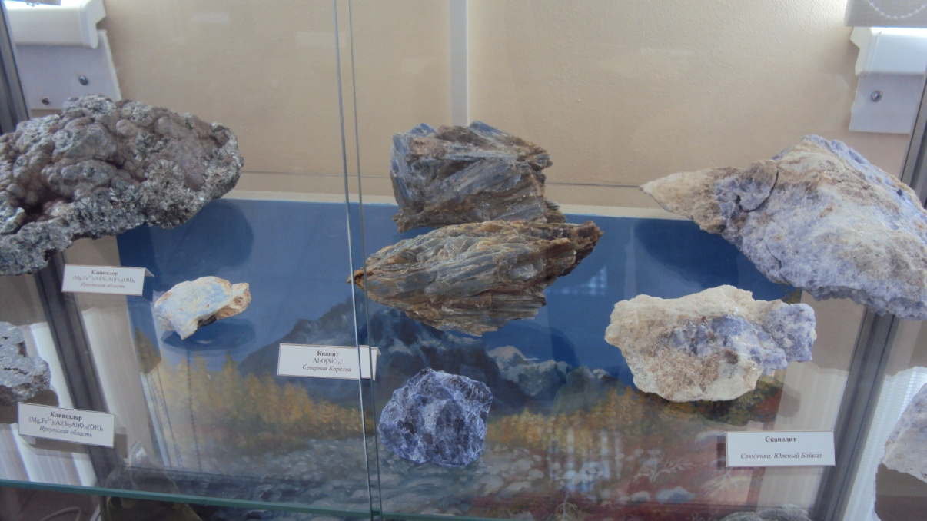
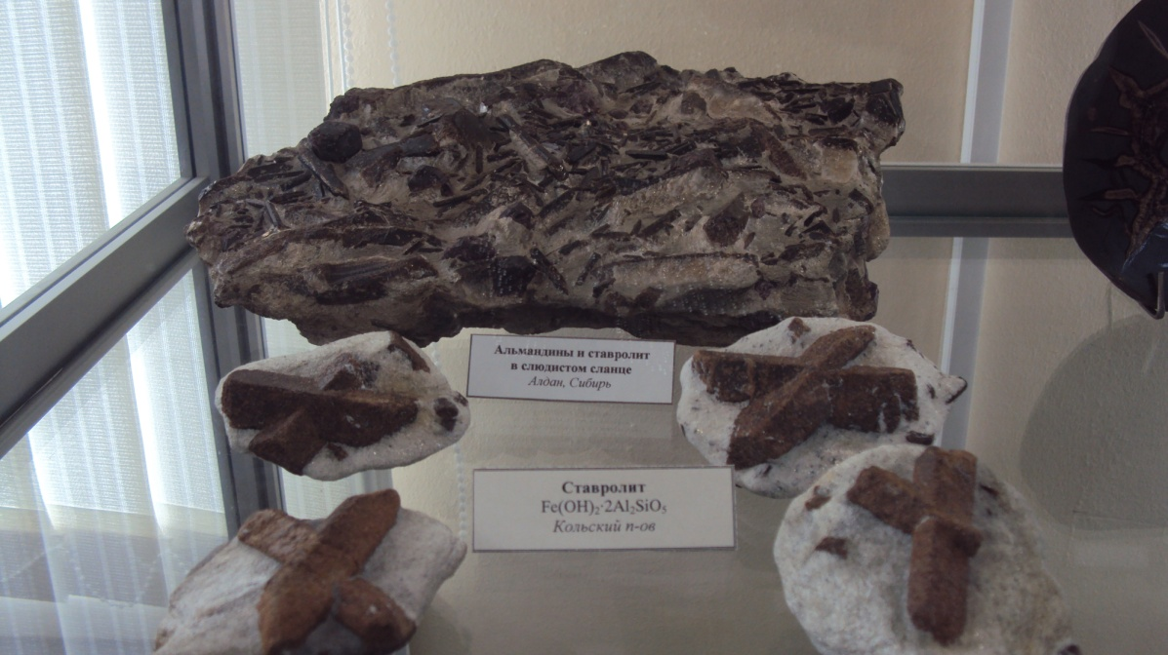

Slide 18
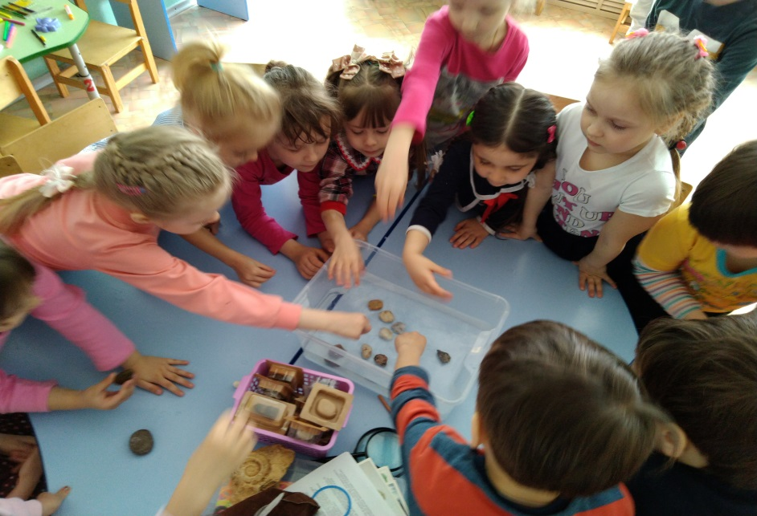
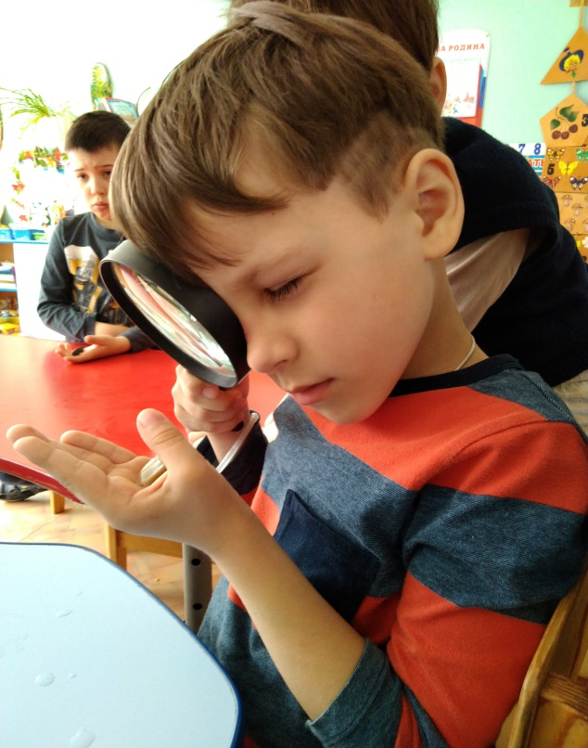
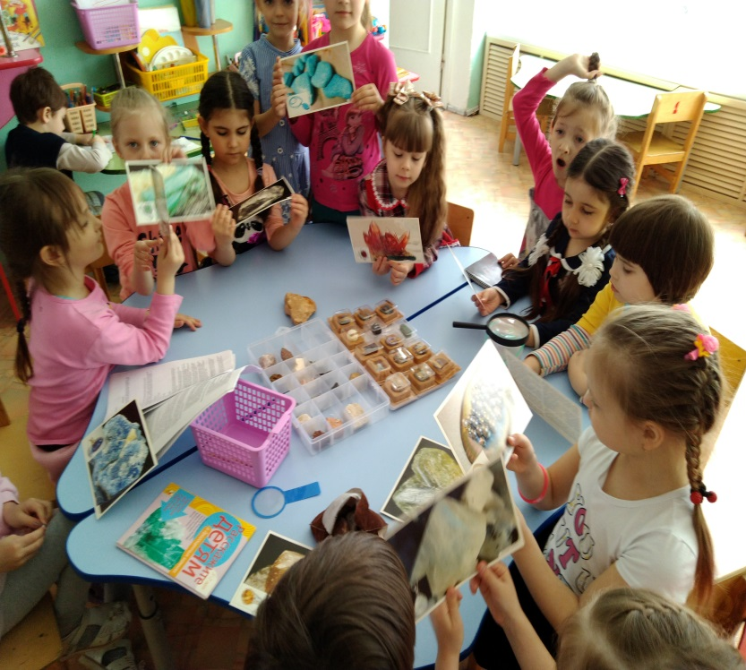
Экспериментирования

Slide 19
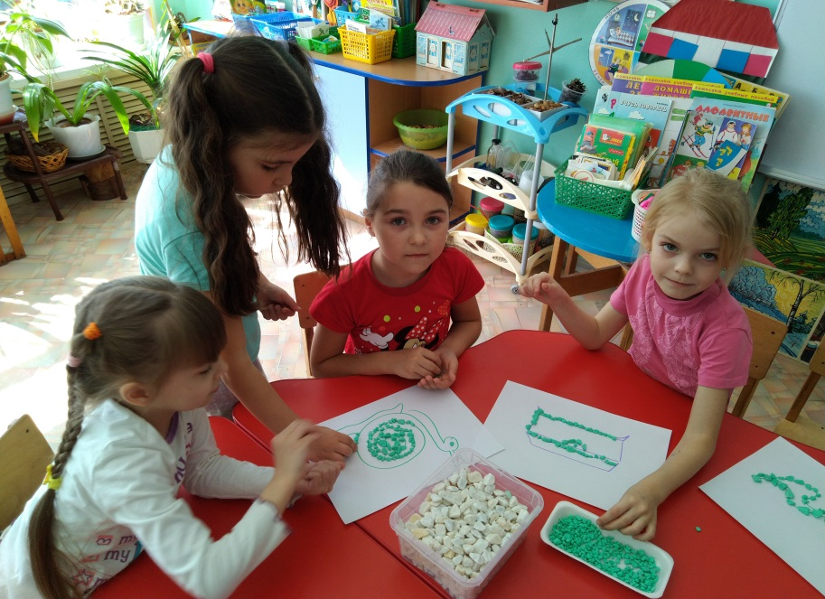
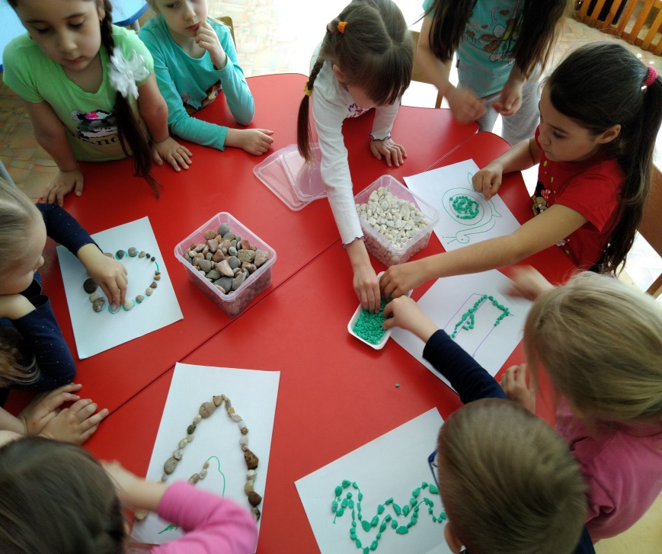
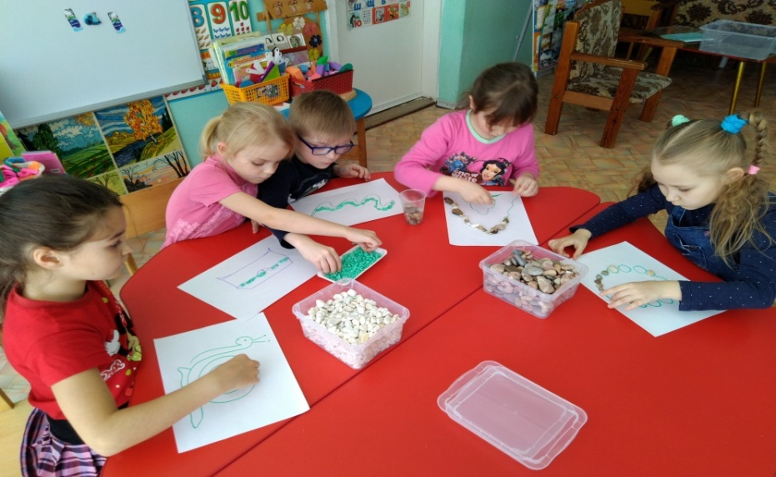
Выкладывание рисунков
с помощью камней

Slide 20
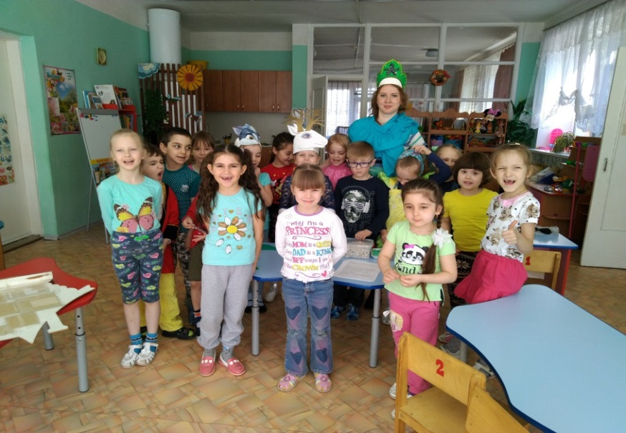
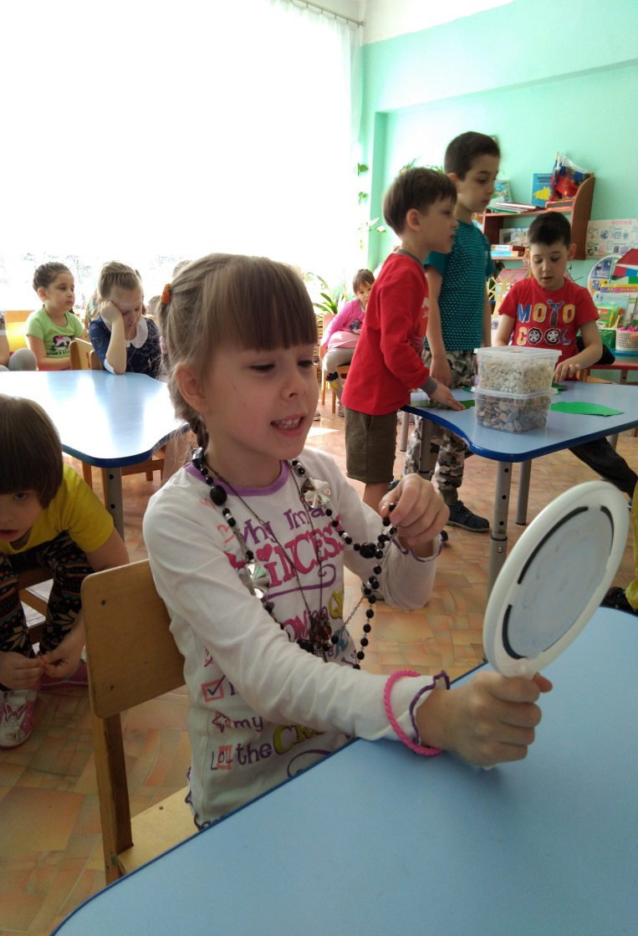
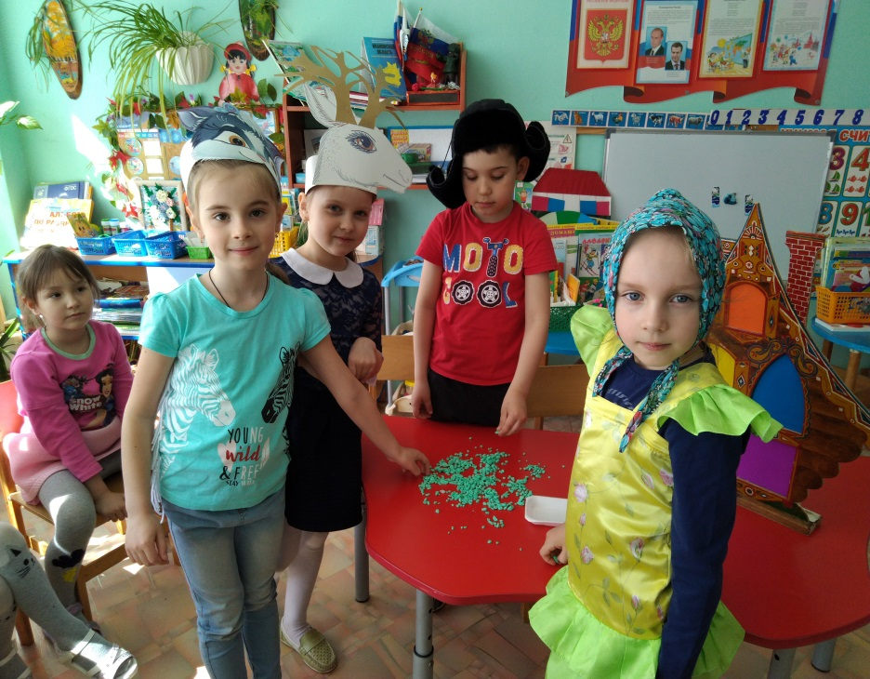
Развлечение с детьми «В гостях у Хозяйки Медной горы»
Инсценировка сказки П. Бажова
«Серебряное копытце»

Slide 21
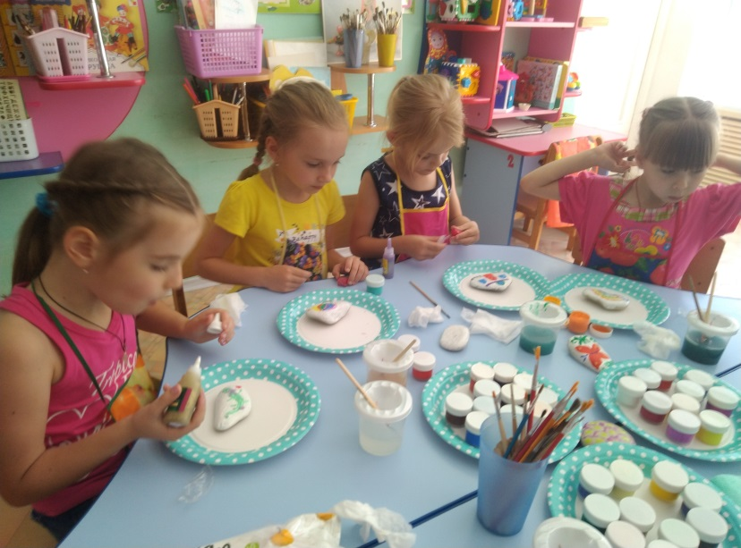
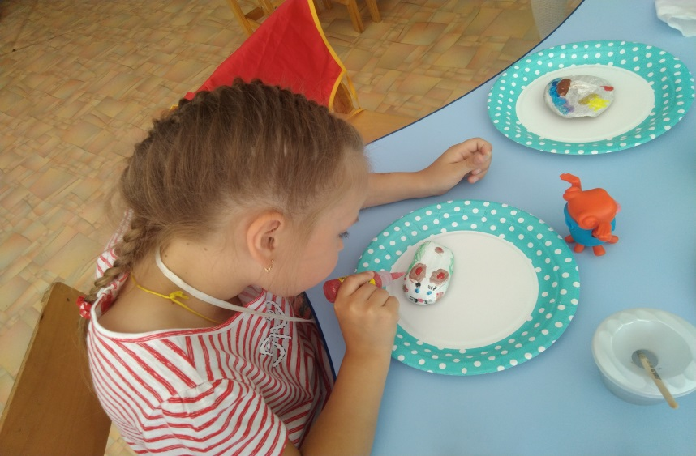
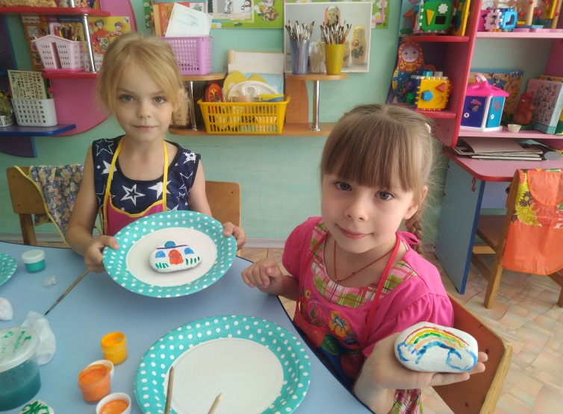
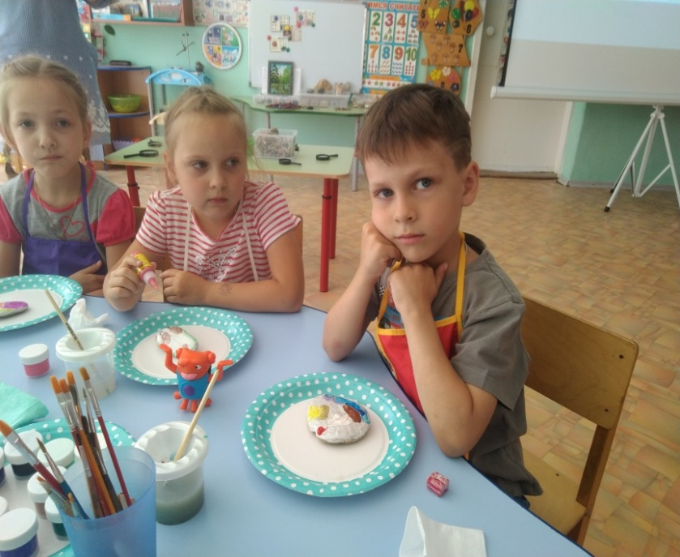
Рисуем на камнях

Slide 22
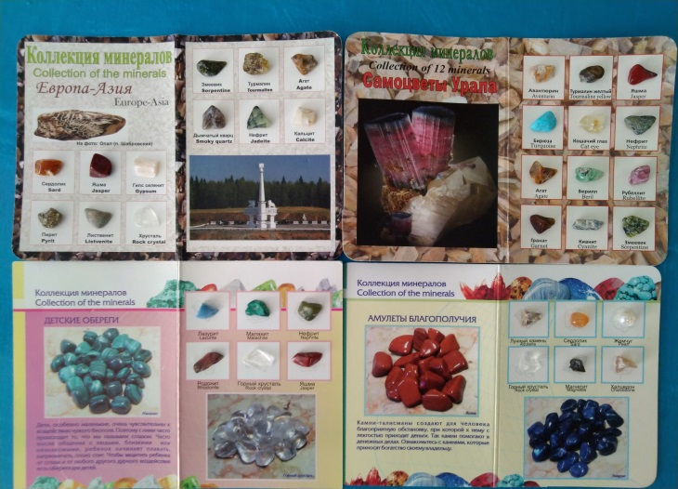
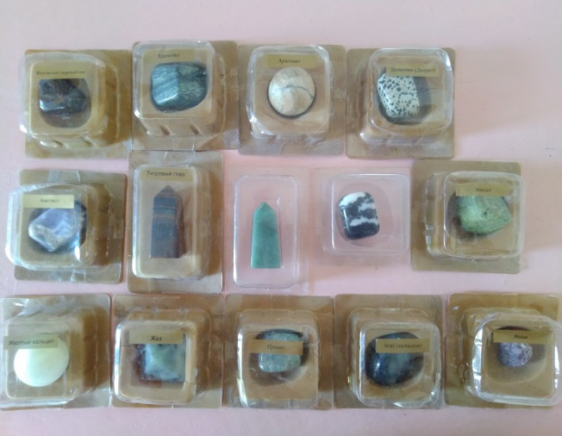
Наша коллекция полезных ископаемых и минералов

Slide 23
Список литературы:
Рыжова Н.А. Что у нас под ногами (Блок «Песок. Глина. Камни»). М.: Карапуз-Дидактика, 2005.
Дыбина О.В., Разманова Н.П., Щетинина В.В. Неизведанное рядом: Занимательные опыты и эксперименты для дошкольников. – М.: ТЦ Сфера, 2005;
Иванова А.И. Методика организации экологических наблюдений и экспериментов в детском саду.

